Slide 1

PAN – TA – 3.predavanje
Gradivo do str. 35

Slide 2
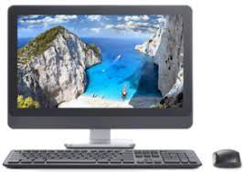
E-poslavanje TA
Elektronsko poslovanje ima dva pomena in sicer:
okrilje vseh poslovnih aktivnosti preko interneta in
pojem, ki opisuje prodajo in nakup predmetov in storitev preko interneta.
Elektronsko poslovanje omogoča:
elektronsko izvajanje katerekoli poslovne transakcije preko digitalne infrastrukture
gre za uporabo vseh vrst informacijske in telekomunikacijske tehnologije v različnih kombinacijah za poslovanje med organizacijami in organizacijami in potrošniki

Slide 3

Prednosti e-poslavanje TA
E-poslovanje turističnih agencij prinaša številne prednosti, med katere sodijo:
Dostopnost 24/7: Strankam omogoča dostop do ponudbe in storitev agencije kadarkoli in kjerkoli, kar povečuje udobje in fleksibilnost pri rezervacijah in nakupih.
Širši doseg trga: Splet omogoča turističnim agencijam, da dosežejo stranke po vsem svetu, kar povečuje njihovo prepoznavnost in prodajo.
Nižji stroški: E-poslovanje lahko zmanjša stroške, povezane s tradicionalnim poslovanjem, kot so najemnine prostorov, stroški osebja in druge operativne stroške.

Slide 4

Prednosti e-poslovanja TA
Boljša obdelava podatkov: Avtomatizacija procesov omogoča boljšo obdelavo rezervacij, plačil in drugih transakcij, kar pripomore k večji učinkovitosti in zmanjšanju napak.
Personalizacija ponudbe: S pomočjo podatkovnih analiz in sledenja uporabniškim navadam lahko turistične agencije prilagajajo svojo ponudbo in storitve posameznim strankam, kar povečuje zadovoljstvo in verjetnost ponovnih rezervacij.
Enostavno primerjanje cen: Potencialnim strankam omogoča enostavno primerjanje cen in ponudbe različnih destinacij ter storitev, kar vodi v boljše odločitve in zadovoljstvo strank.

Slide 5

Prednosti e-poslovanja TA
Boljša komunikacija s strankami: E-pošta, klepet v živo in druge komunikacijske platforme omogočajo boljšo in hitrejšo komunikacijo s strankami ter s tem izboljšujejo njihovo izkušnjo
Večja fleksibilnost: Stranke lahko samostojno rezervirajo in upravljajo svoja potovanja, kar omogoča večjo fleksibilnost in nadzor nad celotnim procesom
Manjši vpliv na okolje: Digitalizacija poslovanja zmanjšuje potrebo po tiskanih materialih in drugih fizičnih virih, kar prispeva k manjšemu vplivu na okolje

Slide 6

Prednosti e-poslovanja TA
Vse te prednosti skupaj omogočajo turističnim agencijam:
boljše poslovanje,
večjo konkurenčnost in
zadovoljstvo strank

Slide 7

Povezanost poslovanja turističnih agencij z drugimi izvajalci turističnih storitev - Sodelovanje s prevozniki
Letalski promet
Prevoz potnikov je eden od bolj kritičnih elementov v turistični ponudbi
Prevoz pomeni potnikom način potovanja iz kraja v kraj ali pa je atrakcija sam po sebi

Slide 8
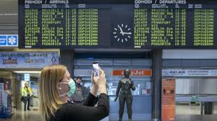
Letalski promet
Letalski prevoz ima ključen pomen v poslovanju turističnih agencij iz več razlogov:
Globalna dostopnost: Letalski prevoz omogoča turističnim agencijam, da ponujajo potovanja do destinacij po vsem svetu, kar povečuje privlačnost njihove ponudbe in omogoča strankam raziskovanje oddaljenih destinacij
Hitrost in učinkovitost: Letalski prevoz omogoča hitro premikanje po svetu, kar strankam omogoča maksimizacijo njihovega časa na destinaciji in povečuje privlačnost potovanja
Večji obseg storitev: Z združevanjem letalskih prevoznikov in ponudnikov turističnih storitev lahko agencije zagotovijo pakete, ki vključujejo prevoz, nastanitev, izlete in druge storitve, kar povečuje vrednost ponudbe za stranke

Slide 9

Letalski promet
Nove poslovne priložnosti: Sodelovanje s letalskimi prevozniki omogoča turističnim agencijam dostop do posebnih ponudb, popustov in ekskluzivnih paketov, kar lahko poveča prodajo in konkurenčnost agencije na trgu
Logistična podpora: Letalski prevoz zahteva kompleksno logistično podporo, ki jo turistične agencije zagotavljajo strankam, vključno z rezervacijami, prevozom do letališča, organizacijo prevoza na destinaciji in podporo v primeru sprememb ali odpovedi letov
Mednarodno sodelovanje: Sodelovanje s tujimi letalskimi prevozniki omogoča turističnim agencijam širitev svojega poslovanja na mednarodni ravni ter vzpostavitev partnerstev in mreženje z drugimi agencijami in ponudniki storitev po vsem svetu

Slide 10
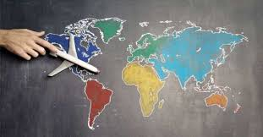
Letalski promet
Zaradi teh razlogov je letalski prevoz ključna komponenta poslovanja turističnih agencij in igra pomembno vlogo pri:
zadovoljevanju potreb in pričakovanj strank ter
ustvarjanju uspešnih in privlačnih turističnih paketov

Slide 11
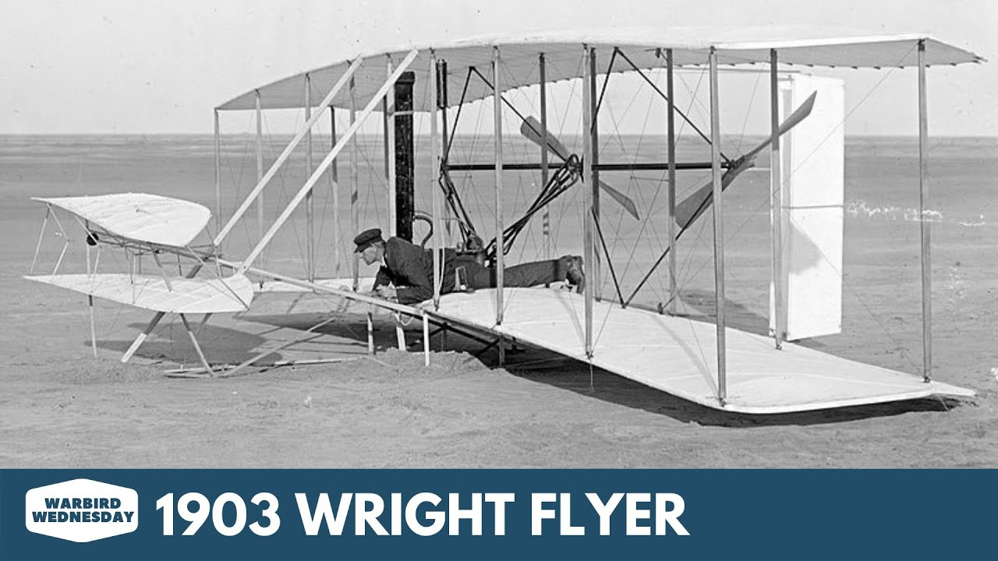
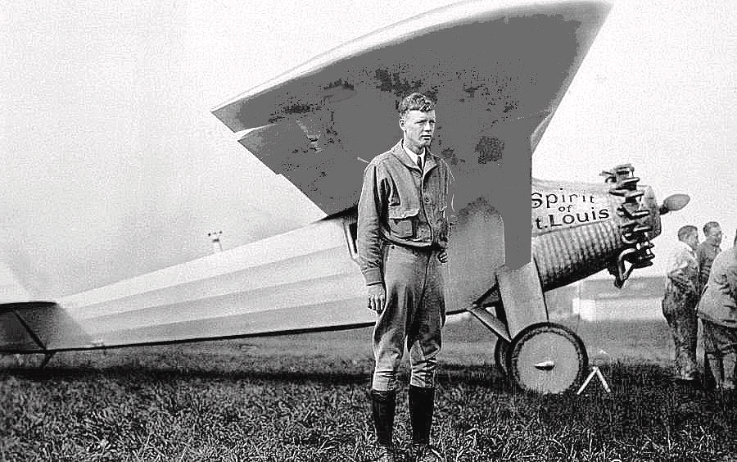
Letalski promet
Leto 1903 pomeni začetek današnjega motornega letalstva:
17.decembra 1903 sta ameriška izumitelja, brata WRIGHT, pilota in konstruktorja prva poletela z motornim letalom v Kitty Hawk v Severni Kaliforniji v ZDA
Charles Avgustus LINDBERG ameriški pilot pa je prvi preletel Atlantik od New Yorka do Pariza v 33 urah in pol, leta 1927 Ime letala: Spirit of St. Louis
Hiter razvoj letalstva se je začel po obeh svetovnih vojnah

Slide 12
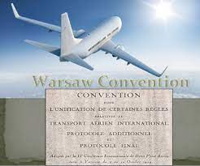
Letalski promet
Leta 1929 se je 32 držav, ki so razvijale letalski promet srečalo v Varšavi z namenom, da uredijo promet v zraku
Sprejeli so t.im. VARŠAVSKO KONVENCIJO, ki je uzakonila
določena pravila:
- kakšna morajo biti letališča, osebje, vozniki
- kontrolo letenja
- odgovornost prevoznika za smrt ali poškodbo potnikov
odgovornost za izgubljeno ali poškodovano prtljago...
Ta konvencija je bila dopolnjena v Haagu 28.9.1955

Slide 13

Letalski promet
Leta 1944 so v Chicagu sprejeli CHICAŠKO KONVENCIJO o mednarodnem civilnem letalstvu, ki je vsebovala še podrobnejša pravila:
- uradni jezik
- pravica preleta neke države brez obveznosti ustavitve
- pravico pristanka v neki tuji deželi iz nekomercialnih namenov, npr. napolnitev tanka
- pravica vkrcanja in izkrcanja potnikov in njihove prtljage v drugi državi
- pravica vzdrževanja redne linije znotraj neke države...

Slide 14


Letalski promet
S Chicaško konvencijo je bila ustanovljena tudi MEDNARODNA ORGANIZACIJA ZA CIVILNO LETALSTVO - ICAO (International Civil Aviation Organization)
Leta 1945 pa je bila ustanovljena MEDNARODNA ORGANIZACIJA LETALSKIH PREVOZNIKOV - IATA (International Air Transtport Asociation)

Slide 15
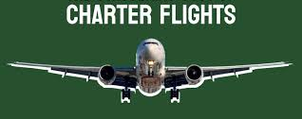
Letalski promet -ČARTERSKI POLETI
Čarter oziroma zakup letala naredijo največkrat turistične agencije, kadar so prepričane, da bo povpraševanje po po določenem potovanju oziroma počitnicah veliko
Pri čarterskih poletih ne gre za redne linije ampak so to posebni termini na točno določeni relaciji
Ker gre za zakup polno za prazno, turistične agencije računajo na polno zasedenost letala in zato so tudi cene
veliko nižje od cen za redne linije

Slide 16
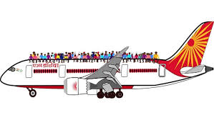
Letalski promet – zakup letala
Zakup letalskih zmogljivosti postavlja pred turistično agencijo problem:
- kako te zmogljivosti polno izkoristiti, saj je poslovni uspeh v veliki meri vezan na visoko stopnjo izrabe letal

Slide 17

Letalski promet – zakup letala
Za turista so čarterski poleti ugodni predvsem zaradi:
- hitrosti prevoza
nizke cene
Prednosti čarterskih poletov za leatlsko podjetje:
- podjetje proda naenkrat vso zmogljivost letala in
se s tem znebi skrbi za napolnitev letala
To je tudi razlog, da letalsko podjetje sestavi ceno za zakup v višini, ki je mnogo nižja od vsote cen za letalske vozovnice na redni progi na isti relaciji

Slide 18

Letalski promet – zakup letala
Prednosti čarterskih poletov za turistično agencijo:
- turistična agencija lahko s pomočjo čarterskega prevoza organizira taka potovanja, ki jih z drugimi sredstvi ne bi mogla zaradi pomanjkanja časa turistov in na relacijah, kjer ni drugih
prevoznih sredstev (npr. vikend v New Yorku…)
- uporaba čarterskih poletov omogoča turistični agenciji da razširi svojo turistično ponudbo in se prilagodi zahtevam turistov, ki jim je prosti čas vedno bolj pomemben.

Slide 19
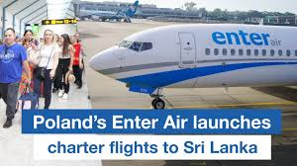
Letalski promet – zakup letala
Problem zakupa za turistično agencijo je
kako zakupljene zmogljivosti polno izkoristiti, saj je poslovni uspeh v veliki meri vezan na visoko stopnjo izrabe letal
Čarterski poleti pa so ugodnejši od cen rednih linij, ker:
- so direktni do namembnega kraja in nimajo nepotrebnih vmesnih postankov, in je zato čas potovanja krajši kot pri rednih linijah
so nizke cene, ki so pretežno posledica velike izrabe zmogljivosti letala, kar pa pri rednih linijah ni primer
Slaba stran čarterskih poletov za turista pa je v tem:
- da niso svobodni pri izbiri prevoznika, tipa letala in časa potovanja

Slide 20

Letalski promet - letalske vozovnice
Dokument o letalskem prevozu je letalska vozovnica
To je pogodba med letalsko družbo, ki bo prevoz opravila in potnikom, ki bo storitev prevoza koristil
Letalskih vozovnic je več vrst:
Iclusive tours tarife so posebne letalske vozovnice, kjer je naročnik turistična agencija in ker vključi letalski prevoz v svoje programe je cena vozovnic nižja
Letalska družba je pripravljena prodati truistični agecniji določeno število letalskih vozovnic po nižji ceni, ker
turistična agencija z vključitvijo letalskega prevoza v programe, naredi te bolj zanimive, hkrati pa letalska družba proda prazna mesta na rednih linijah

Slide 21
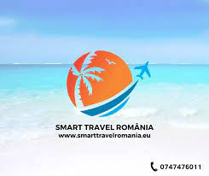
IT tarif v letalskem prometu
"Inclusiv tours" - IT tarife se uporabljao v letalskem prometu, kadar je letalski prevoz sestavni del pavšalnega potovanja ali pavšalnih počitnic, ki jih organizira turistična agencija v
sodelovanju z letalskim prevoznikom
IT tarife so za približno 30 - 40% nižje od tarif na rednih letalskih linijah (čarterji do 70%)
Za uporabo IT tarif so točno določeni pogoji, ki jih je določila IATA, kot združenje rednih letalskih linijskih prevoznikov

Slide 22
IT tarif v letalskem prometu
Pogoji, ki dovoljujejo uporab IT tarif:
1. IT tarife se uporabljajo na rednih letalskih progah
2. uporabljati se smejo le za pavšalna potovanja, ki jih organizira turistična agencija skupaj z letalskim prevoznikom
3. program mora vsebovati poleg letalskega prevoza tudi "zemeljski program" (hotelske
storitve, oglede, avtobusne prevoze, obiske prireditev...)
4. potovanje se prodaja po pavšalni ceni. Te cene določi vsako leto IATA, in sicer minimalno ceno prevoza na določeni relaciji in minimalno ceno celotnega potovanja z bivanjem. Te minimalne cene so dane in se jih drži vsaka letalska družba
5. namembni kraj letalskega prevoza mora biti obenem kraj povratka, kar pomeni boljši izrabo zmogljivosti (redne linije)
6. določen je minimalni čas potovanja v posameznih conah, na katere je razdeljen ves svet. Minimum znaša v nekaterih conah 3 dni, v drugih pa 2 meseca. S tem so onemogočena samo potovanja brez bivanja v namembni državi in teh tarif ni mogoče uporabljati le za prevoze in poslovna potovanja.
7. določeni so točni datumi, ko IT tarife ni dovoljeno uporabljati:
* večinoma v času praznikov; npr. Novo leto, termini posebnih prireditev
* npr. olimpijada - V teh rokih je pričakovati, da bodo redne linije itak dobro
zasedene, kar kaže, da IATA ščiti interese rednih linijskih prevoznikov.
8. določena je minimalna velikost skupine se razlikuje med sedmimi conami, na katere je razdeljen svet, večinoma pa znaša 9 - 12 oseb
9. za izvedbo potovanja z uporabo IT tarif je potreben vnaprej objavljen program. V programu mora biti naveden linijski prevoznik s šifro prevoznika, linije in aranžmaja

Slide 23
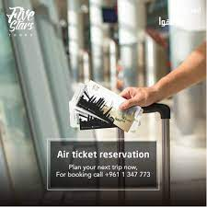
IT tarif v letalskem prometu
Organizacija pavšalnih potovanj z uporabo IT tarif na rednih linijah ima pred enakimi potovanji s čarterskimi prevozniki nekaj bistvenih prednosti:
* cene potovanja z uporabo IT tarif so sicer nekaj višje kot pri prevozu s čarterskimi letali, vendar je osnovni riziko pri čarterskih letalih v tem, da je možno doseči nizko ceno šele s
skoraj polno ali vsaj 90% napolnitvijo letala, kar pri zmogljivosti današnjih letal pomeni udeležbo najmanj 80 - 100 ali celo 150 potnikov
* Uporaba IT tarif pa je možna že pri minimalni udeležbi 9 - 12 potnikov, kar pomeni da je možno organizirati potovanje že za 10 - 20 potnikov, kar seveda pomeni za organizatorja potovanja mnogo manjši riziko in širše možnosti za izvedbo tistih potovanj, kjer ni pričakovati velike udeležbe

Slide 24


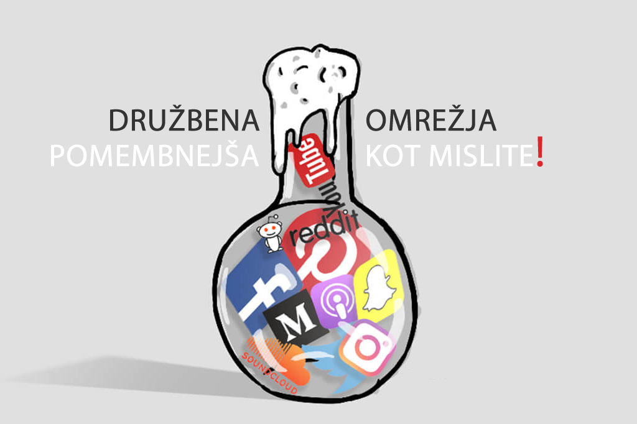
Družbena omrežja
Družbena omrežja imajo velik pomen pri našem vsakodnevnem poslovanju na področju komuniciranja, informiranja, izobraževanja, trženje…

Slide 25

DO - Komunikacija in povezovanje
Družbena omrežja so postala osrednji način komunikacije med ljudmi po vsem svetu
Omogočajo takojšnjo interakcijo med posamezniki, ne glede na njihovo geografsko lokacijo, kar krepi povezanost in omogoča širjenje idej ter informacij

Slide 26

DO - Izmenjava informacij
Uporabniki družbenih omrežij lahko delijo novice, članke, fotografije, videoposnetke in druge vsebine z drugimi
To omogoča hitro širjenje informacij o aktualnih dogodkih, trendih in pomembnih vprašanjih, kar ima lahko velik vpliv na javno mnenje in zavedanje

Slide 27

DO -Izobraževanje in raziskovanje
Družbena omrežja so postala pomemben vir izobraževalnih vsebin in sredstvo za raziskovanje
Uporabniki lahko dostopajo do številnih informacij o različnih temah, se učijo novih veščin, delijo znanje in izkušnje ter sodelujejo v diskusijah

Slide 28

DO - Promocija in trženje
Za podjetja in blagovne znamke so družbena omrežja ključno orodje za promocijo svojih izdelkov in storitev
S pravilno strategijo lahko dosežejo ciljno občinstvo, krepijo prepoznavnost blagovne znamke, vzpostavijo povezave s potrošniki in povečajo prodajo

Slide 29

DO - Ustvarjanje skupnosti
Družbena omrežja omogočajo ustvarjanje in vzdrževanje skupnosti z ljudmi, ki imajo skupne interese, hobije ali vrednote
Te skupnosti lahko podpirajo in navdihujejo svoje člane, omogočajo sodelovanje in izmenjavo idej ter ustvarjajo občutek pripadnosti

Slide 30
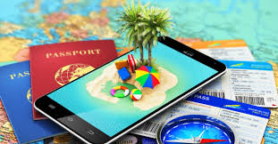
Družbena omrežja v turizmu
Družbena omrežja so postala ključno orodje v turizmu, ki omogoča komunikacijo, promocijo, interakcijo in odkrivanje novih doživetij
Z ustrezno uporabo lahko turistične destinacije in podjetja povečajo svojo prepoznavnost, privabijo nove stranke ter izboljšajo svoje storitve in ponudbo

Slide 31

DO v turizmu - Promocija destinacij
Družbena omrežja so postala ključen kanal za promocijo turističnih destinacij
Turistične agencije, hoteli, letalske družbe in drugi turistični ponudniki lahko na teh platformah delijo privlačne fotografije, videoposnetke in zgodbe, ki pritegnejo pozornost potencialnih turistov in spodbujajo njihovo zanimanje za obisk določene destinacije

Slide 32

DO v turizmu - Informiranje in načrtovanje potovanj
Potniki se vedno bolj zanašajo na družbena omrežja za pridobivanje informacij in nasvetov o potovanjih
Lahko preberejo mnenja drugih potnikov, si ogledajo fotografije destinacij, prejmejo priporočila za dejavnosti in odkrijejo skrite kotičke destinacij, kar jim pomaga pri načrtovanju boljših in bolj prilagojenih potovanj

Slide 33
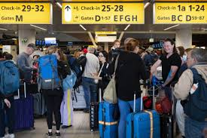
DO v turizmu - Interakcija s potniki
Turistični ponudniki lahko uporabijo družbena omrežja za neposredno komunikacijo s svojimi strankami
Sodelovanje s potniki preko družbenih omrežij omogoča turističnim ponudnikom, da odzivno in učinkovito rešujejo vprašanja, zagotavljajo informacije, rešujejo težave in vzpostavljajo osebne povezave s strankami

Slide 34
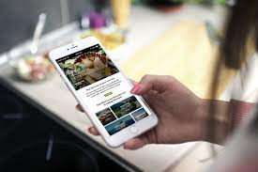
DO v turizmu - Ustvarjanje vsebine in zgodbe
Družbena omrežja omogočajo turističnim ponudnikom, da ustvarjajo privlačno vsebino in pripovedujejo zgodbe, ki privabljajo pozornost potencialnih turistov
Fotografije, videoposnetki in zgodbe o destinacijah, doživetjih in lokalnih kulturah lahko sprožijo željo po potovanju in navdušijo ljudi, da obiščejo določeno destinacijo

Slide 35

DO v turizmu - Vpliv vplivnežev
Vplivneži na družbenih omrežjih imajo lahko pomemben vpliv na odločitve potencialnih turistov
Njihove recenzije, priporočila, fotografije in videoposnetki lahko pomagajo oblikovati percepcijo destinacij, hotelov in doživetij, kar lahko vpliva na odločitve potencialnih turistov pri izbiri destinacije ali rezervaciji turističnih storitev

Slide 36
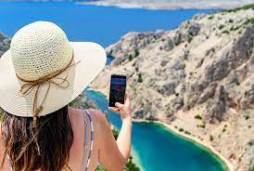
DO v turizmu
Skozi ta vpliv na turizem družbena omrežja postajajo nepogrešljivo orodje za turistične ponudnike pri:
privabljanju,
informiranju in
povezovanju s svojimi strankami
Z ustrezno strategijo lahko izkoristijo moč družbenih omrežij za izboljšanje turističnih izkušenj, povečanje prepoznavnosti destinacij in povečanje turističnega prometa

Slide 37
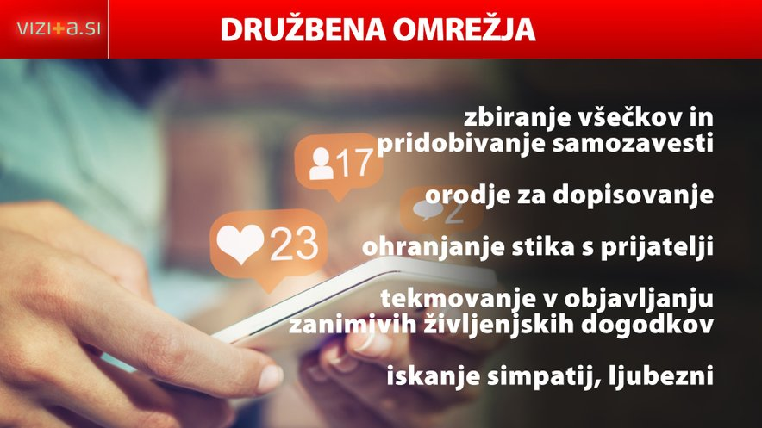

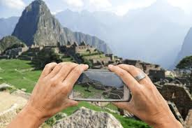
DO v turizmu - Način potovanja
Družbena omrežja so bistveno spremenila način, kako ljudje načrtujejo in doživljajo potovanja
Namesto tradicionalnih virov informacij, kot so turistični vodniki ali potovanja na podlagi priporočil agencij, ljudje vedno bolj uporabljajo družbena omrežja, da dobijo vpogled v destinacije iz prve roke
Preko družbenih omrežij lahko potniki dostopajo do resničnih mnenj in izkušenj drugih popotnikov, kar jim omogoča bolj informirane odločitve pri izbiri destinacij, namestitev, restavracij in aktivnosti

Slide 38

DO v turizmu - Iskanje informacij
Družbena omrežja so postala ključni vir informacij za potnike
Namesto obiskovanja uradnih spletnih strani ali branja turističnih vodnikov, ljudje raje uporabljajo družbena omrežja, da dobijo resnične in avtentične informacije o destinacijah
S pomočjo družbenih omrežij lahko potniki iščejo informacije o najboljših destinacijah za potovanje, priljubljenih znamenitostih, priporočenih restavracijah, nasvetih za potovanje in še več

Slide 39

DO v turizmu - Deljenje izkušenj
Družbena omrežja omogočajo potnikom, da delijo svoje izkušnje z drugimi
S postavljanjem fotografij, videoposnetkov in zgodb s svojih potovanj lahko potniki delijo svoje nepozabne trenutke, kulturne izkušnje in odkritja z drugimi
Ta izmenjava izkušenj na družbenih omrežjih ne le omogoča potnikom, da ohranijo spomine na svoja potovanja, temveč tudi služi kot vir navdiha za druge popotnike, ki iščejo ideje za svoje prihodnje avanture

Slide 40
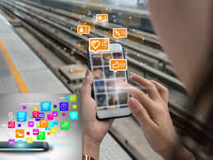
DO v turizmu
Družbena omrežja bistveno vplivajo:
na način, kako ljudje potujejo,
iščejo informacije in
delijo svoje izkušnje
Zaradi njihovega vpliva so potovanja
postala bolj individualizirana, informacije
bolj dostopne in izkušnje bolj interaktivne
ter skupnostno usmerjene

Slide 41

DO v turizmu
Družbena omrežja so spletna platforma, namenjena vzpostavljanju in izmenjavi virtualnih povezav med posamezniki in skupinami
Omogočajo uporabnikom, da ustvarjajo profile, delijo vsebine, komunicirajo med seboj ter sodelujejo v različnih skupnostih in mrežah
Obstaja veliko različnih družbenih omrežij, ki se razlikujejo po namenu, ciljnem občinstvu, vrsti vsebin, ki jih uporabniki delijo, in načinu interakcije.
Med najbolj priljubljenimi družbenimi omrežji so Facebook, Instagram, X (bivši Twitter), LinkedIn, YouTube, TikTok in drugi

Slide 42

Pomembnost družbenih omrežij v turizmu
izhaja iz njihove:
sposobnosti povečevanja prepoznavnosti destinacij,
spodbujanja interakcije med turisti in lokalnimi prebivalci
omogočanja personaliziranih turističnih izkušenj,
ustvarjanja skupnosti potnikov in
spodbujanja prodaje turističnih produktov in storitev

Slide 43
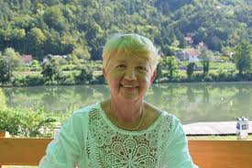
DO v turizmu
Turistične organizacije in destinacije aktivno uporabljajo družbena omrežja kot orodje za promocijo in trženje, saj omogočajo:
ciljano oglaševanje,
ustvarjanje vsebin, ki nagovarjajo določene ciljne skupine,
ter spremljanje učinkovitosti marketinških kampanj

Slide 44
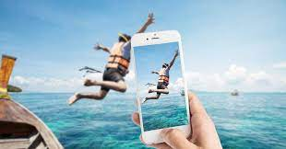

Uporaba družbenih omrežij za promocijo destinacij
Instagram je eno najbolj priljubljenih družbenih omrežij za promocijo destinacij
Turistična podjetja lahko objavljajo čudovite fotografije in videoposnetke destinacij, znamenitosti, aktivnosti in doživetij, ki potencialnim potnikom omogočajo vpogled v lepote in privlačnosti destinacije
Primer: Turistična destinacija ob obali lahko deli fotografije sončnih zahodov, peščenih plaž in raznolikega morskega življenja, da navduši potencialne obiskovalce in jih spodbudi k obisku

Slide 45
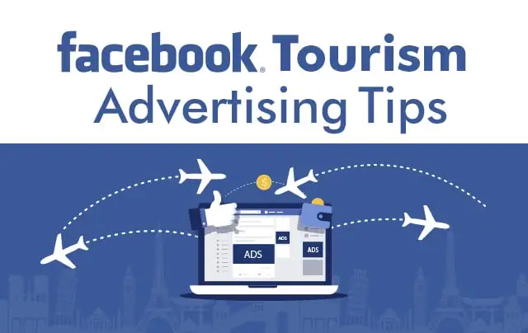
Uporaba družbenih omrežij za promocijo destinacij
Facebook omogoča turističnim podjetjem, da ustvarjajo strani, dogodke, oglase in objave, s katerimi lahko ciljajo na specifične ciljne skupine potencialnih potnikov
Podjetja lahko delijo novice, ponudbe, informacije in zgodbe o destinacijah, ki pritegnejo pozornost in zanimanje potencialnih obiskovalcev
Primer: Turistično podjetje lahko ustvari dogodek na Facebooku za predstavitev nove destinacije in vabi svoje sledilce, da se udeležijo dogodka in izvedo več o destinaciji

Slide 46

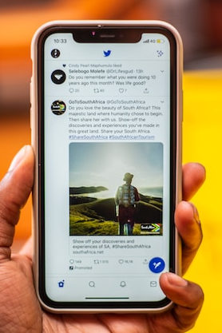
Uporaba družbenih omrežij za promocijo destinacij
X omogoča turističnim podjetjem, da komunicirajo s potencialnimi potniki v realnem času
Podjetja lahko delijo kratke novice, informacije, povezave, slike in videoposnetke o destinacijah, dogodkih in promocijah ter tako vzpostavijo interakcijo in angažiranost s svojo ciljno publiko
Primer: Turistična destinacija lahko na X-u deli informacije o lokalnih dogodkih, kulturnih prireditvah in posebnih ponudbah za obiskovalce, kar pritegne pozornost in zanimanje potencialnih obiskovalcev

Slide 47
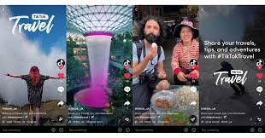
Uporaba družbenih omrežij za promocijo destinacij
TikTok ponuja turističnim destinacijam in podjetjem priložnost za ustvarjanje privlačne in zanimive vsebine, ki lahko privabi pozornost potencialnih obiskovalcev ter spodbudi željo po raziskovanju destinacije
S pravilno uporabo platforme lahko turistična podjetja dosežejo široko občinstvo in ustvarijo pozitivno podobo svoje destinacije ali storitev

Slide 48

TikTok
je družbena platforma za deljenje videoposnetkov, ki jo je leta 2016 ustanovilo kitajsko podjetje ByteDance
Sprva je bila platforma znana pod imenom "Douyin" in je bila namenjena kitajskemu trgu
Leta 2017 je ByteDance ustvaril ločeno mednarodno različico platforme z imenom TikTok, ki je bila namenjena globalnemu občinstvu
TikTok je hitro pridobil popularnost po vsem svetu, zlasti med mlajšo generacijo, zaradi svoje enostavne uporabe, zabavnih funkcij in možnosti ustvarjanja kratkih, ustvarjalnih videoposnetkov

Slide 49

TikTok
je postal eden najhitreje rastočih socialnih medijev, s številnimi uporabniki po vsem svetu. Platforma ima več sto milijonov aktivnih uporabnikov vsak mesec
Vpliv na kulturo: TikTok je postal pomemben dejavnik v oblikovanju digitalne kulture in trendov. Uporabniki ustvarjajo in delijo različne izzive, plesne rutine, šale in druge vsebine, ki postanejo viralne in vplivajo na širšo kulturo.
Trženjski potencial: TikTok je postal pomembno orodje za trženje in oglaševanje, saj omogoča podjetjem in blagovnim znamkam, da dosežejo veliko občinstvo in ustvarijo vsebine, ki nagovarjajo mlajšo generacijo potrošniko

Slide 50
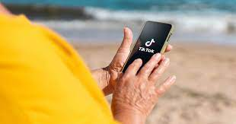
TikTok
ima več kot 1 milijardo mesečnih aktivnih uporabnikov
Prehitevanje konkurence: Glede na to, da je bil izdan šele leta 2016, je bil TikTok v letu 2021 šesta najbolj priljubljena aplikacija za družbena omrežja
TikTok je prehitel X (Twitter), Telegram, Reddit, Pinterest in Snapchat po mesečno aktivnih uporabnikih
Ocenjena vrednost podjetja: Matično podjetje TikToka (Bytedance) je bilo po poročilih ocenjeno na 223,5 milijarde dolarjev leta 2023
TikTok je na voljo v 158 državah, preveden v 57 jezikov

Slide 51

TikTok
Je oktobra 2023 dosegel 1,218 milijarde uporabnikov, starih 18 let in več
Od 5,3 milijarde internetnih uporabnikov po vsem svetu 23 % uporablja TikTok
Od 4,95 milijarde aktivnih uporabnikov družbenih omrežij 24,65 % uporablja TikTok

Slide 52
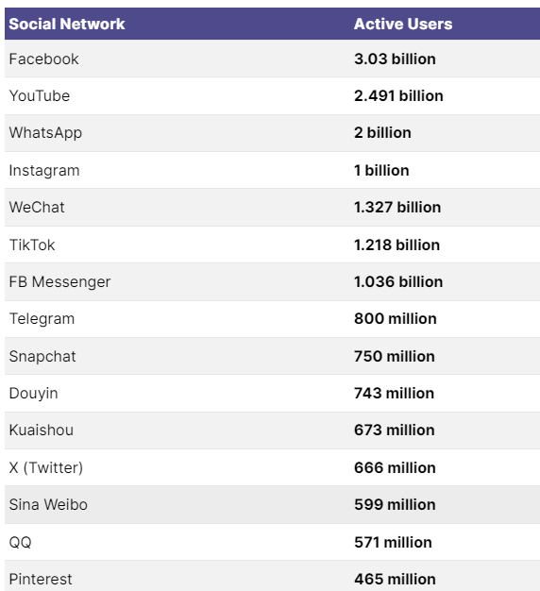
TikTok

Slide 53
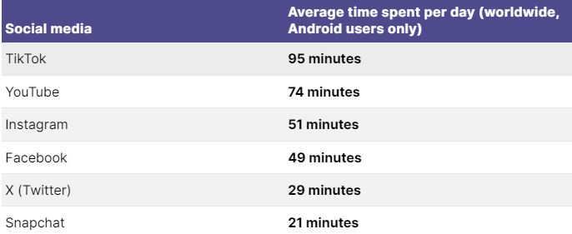
TikTok

Slide 54
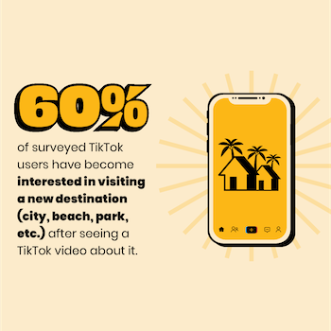
TikTok - 2023
42% of Gen-Z (people born between 1997 and 2012) plan their vacations inspired by the short videos they see on platforms like TikTok and Instagram
While Facebook will maintain its dominance as the most widely used social platform, video-centric apps like TikTok, Instagram, and YouTube will continue to see explosive growth in 2024

Slide 55
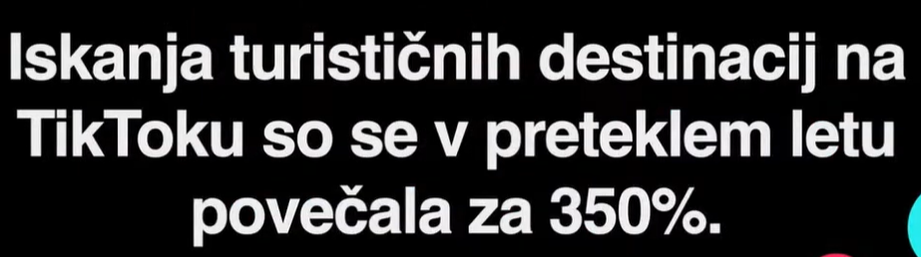
https://www.youtube.com/watch?v=7gceYD2C24c&t=745s
TikTok - 2023

Slide 56
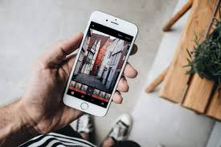
Uporaba TikToka za trženje v turizmu
je lahko zelo učinkovita, saj platforma omogoča blagovnim znamkam, turističnim agencijam in destinacijam, da dosežejo mlajšo ciljno skupino potrošnikov na inovativen in privlačen način
Ustvarjanje privlačnih vsebin: Objavljajte kratke, privlačne videoposnetke, ki prikazujejo lepote in edinstvene značilnosti destinacije ali turistične ponudbe
Npr. posnetki naravnih lepot, kulturnih doživetij, pustolovščin in lokalne kulinarike
Postavljane izzivov: ustvarjanje in promocija z izzivi na TikToku, povezanih z destinacijo ali turistično ponudbo
Na primer: plesni izzivi, izzivi iskanja skritih zakladov ali izzivi okušanja lokalnih jedi…

Slide 57
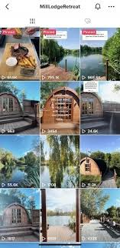
Uporaba TikToka za trženje v turizmu
Sodelovanje z vplivneži: Poiščite vplivneže na TikToku, ki imajo veliko sledilcev in so vključeni v potovalno ali zabavno vsebino. Sodelovanje z njimi lahko poveča doseg in privabi več pozornosti k vaši destinaciji ali ponudbi
Interaktivne vsebine: Vključite svoje občinstvo s interaktivnimi vsebinami, kot so anketiranja, kvizi in vprašanja in odgovori
To lahko pomaga ustvariti večje sodelovanje in zanimanje za vaše turistične izdelke
Hashtag izzivi: Spodbujajte uporabo posebnih hashtagov povezanih z vašo destinacijo ali ponudbo
To lahko poveča vidljivost vaših vsebin in omogoči uporabnikom, da se bolje povežejo z vašo blagovno znamko

Slide 58
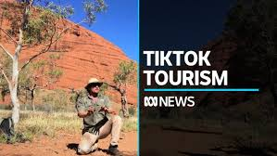
Uporaba TikToka za trženje v turizmu
Zgodbe uporabnikov: Spodbujajte uporabnike, da delijo svoje izkušnje in zgodbe z vašo destinacijo ali turistično ponudbo
To lahko naredite z objavo uporabniških vsebin ali s podeljevanjem nagrad za najboljše prispevke
Neposredno oglaševanje: Uporabite plačane oglaševalske kampanje na TikToku, da dosežete večje število uporabnikov in promovirate svoje turistične izdelke ali storitve
TikTok ponuja različne možnosti oglaševanja, vključno s sponzoriranimi videoposnetki, oglasi v novicah in bannerji

Slide 59

Uporaba TikToka za trženje v turizmu
Z ustrezno strategijo in ustvarjalnim pristopom lahko TikTok postane močno orodje za promocijo in trženje vaše turistične destinacije ali ponudbe
Pomembno je, da ustvarite vsebine, ki so zabavne, privlačne in relevantne za vaše ciljno občinstvo na platformi
https://www.tiktok.com/@ckanani/video/7291731752995982638?q=Tips%20to%20travel%20Slovenia%202024&t=1709471777925

Slide 60
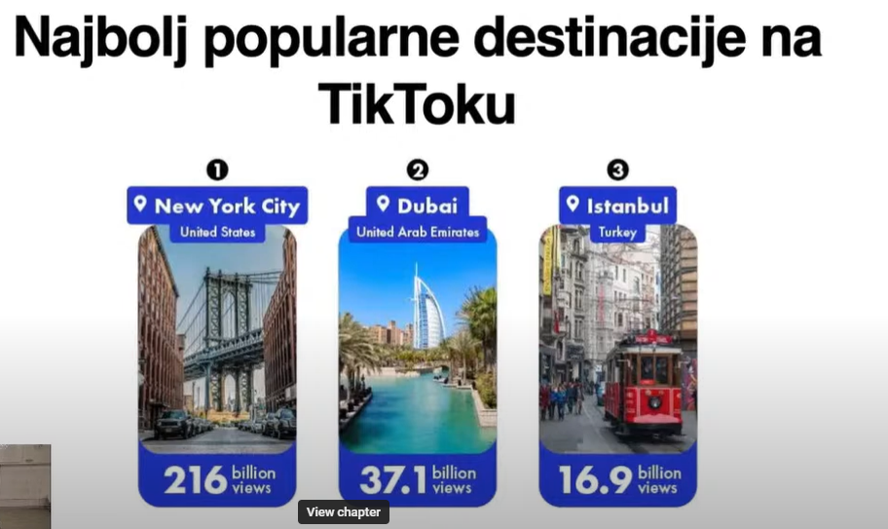

Slide 61
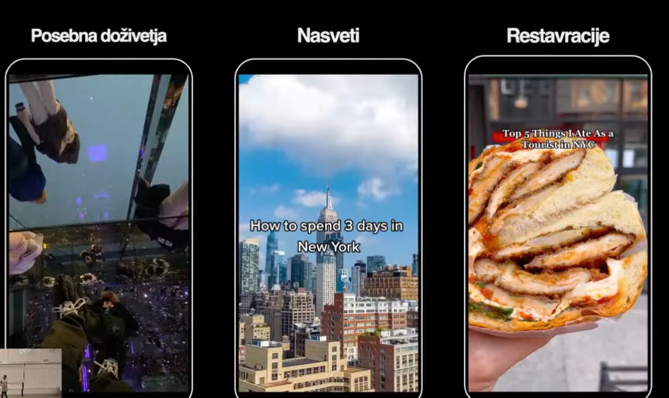
https://www.tiktok.com/@amycott92/video/7195867060172246277
https://www.tiktok.com/@evasionsusa/video/7238894959900855578?q=3%20days%20in%20first%20time%20in%20New%20york&t=1709470002948
https://www.tiktok.com/@theshayspence/video/7177813656669818154?q=five%20thing%20I%20ate%20as%20a%20tourist%20in%20NYC&t=1709470148139

Slide 62
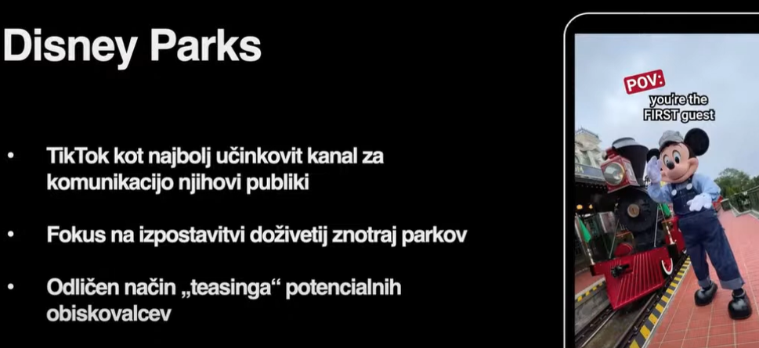
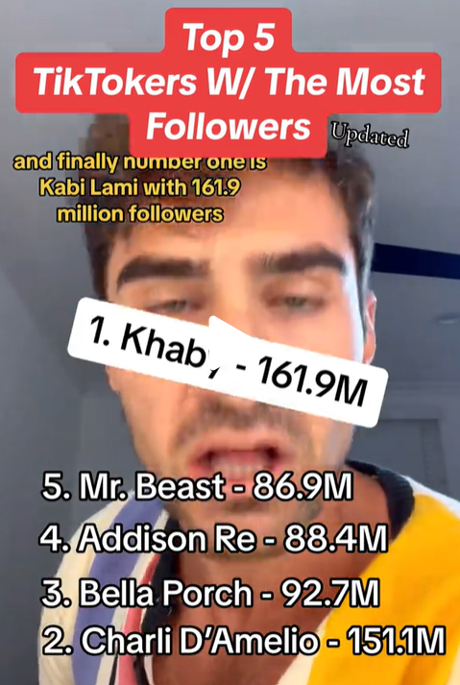
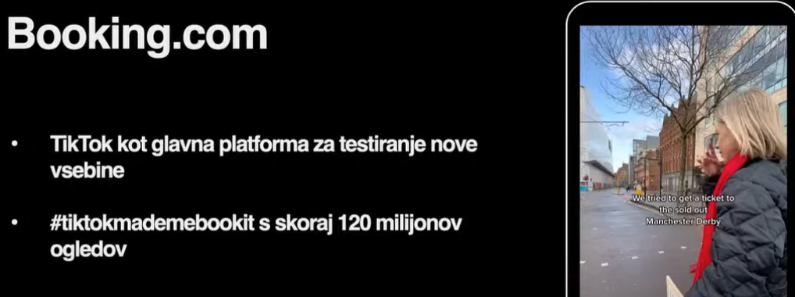

https://www.tiktok.com/@therichest.com/video/7132605313068420357?q=khabc%20lame&t=1709472235036

Slide 63
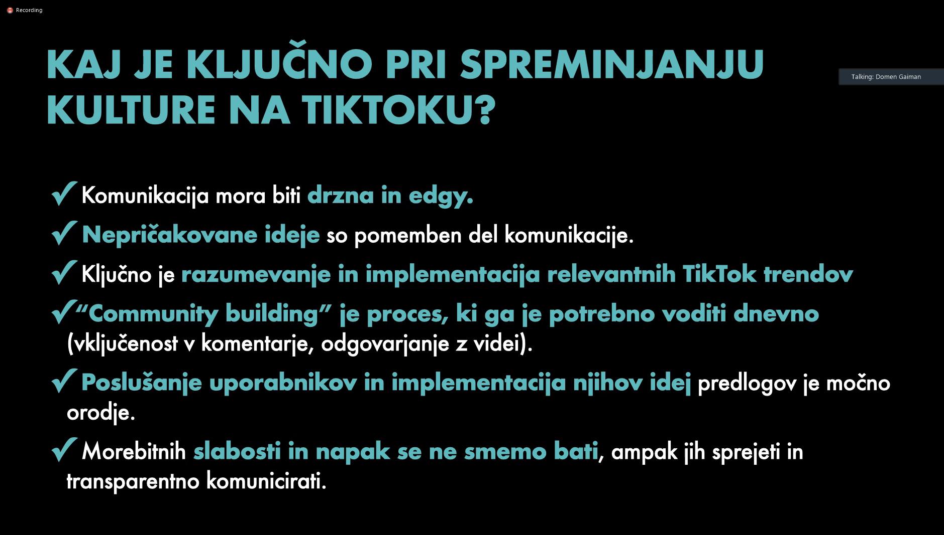
TikTok

Slide 64
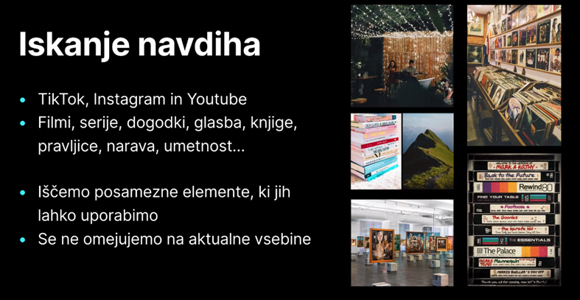
TikTok

Slide 65
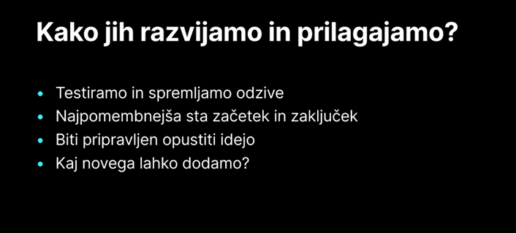
TikTok

Slide 66
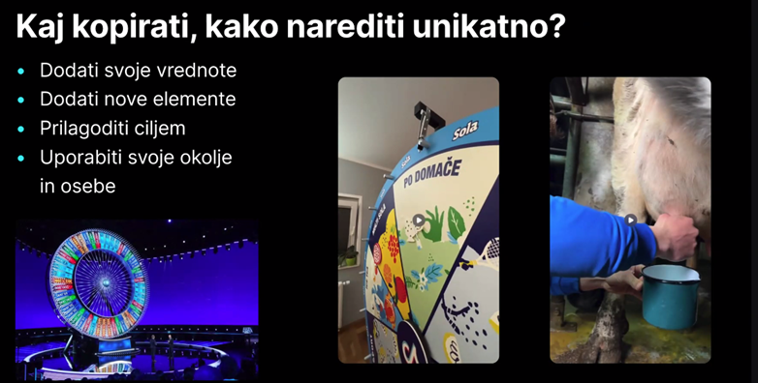
TikTok

Slide 67
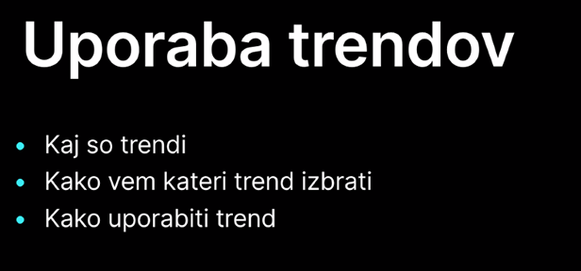
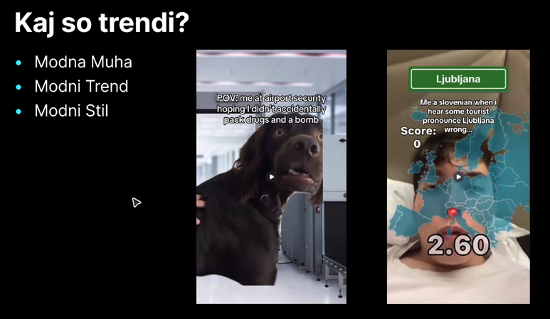
TikTok
https://www.tiktok.com/@visitljubljana/video/7299109564723629345?q=me%20slovenian%20when%20i%20hear%20some%20tourist%20pronounce%20Ljubljana%20wrong&t=1709482301537

Slide 68
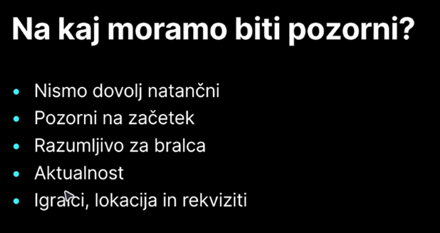
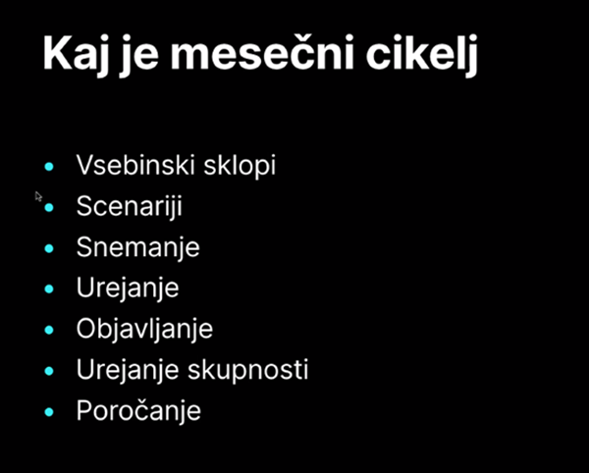
TikTok
Mesečno razporedimo posnetke in objavljanje
Pozorni moramo biti na urejanje skupnosti in analitiko
Ne smemo biti tri tedne brez objav!

Slide 69
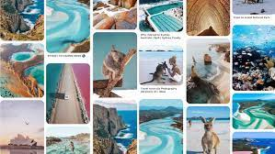
Uporaba družbenih omrežij za promocijo destinacij
Poleg glavnih platform, kot so Instagram, Facebook, X in TikTok, turistična podjetja lahko izkoristijo tudi druge družbene medije, kot so LinkedIn, Pinterest, YouTube in Snapchat, za promocijo svojih destinacij
Vsako družbeno omrežje ponuja edinstvene funkcije in možnosti za ustvarjanje vsebin, ki pritegnejo pozornost potencialnih potnikov

Slide 70

Uporaba vsebin uporabnikov
(user-generated content)
kako turistična podjetja spodbujajo uporabnike, da delijo svoje izkušnje in vsebine na družbenih omrežjih ter jih uporabijo v svojih marketinških kampanjah

Slide 71

Spodbujanje uporabnikov k ustvarjanju vsebin
Turistična podjetja spodbujajo uporabnike, da delijo svoje izkušnje, fotografije, videoposnetke in zgodbe o svojih potovanjih na družbenih omrežjih z uporabo posebnih hashtagov, oznak ali označevanja podjetja
Primer: Hotel lahko svoje goste spodbudi, da delijo fotografije svojega bivanja na Instagramu s hashtagom #HotelName, kar omogoča podjetju, da zbira vsebine uporabnikov za svoje marketinške kampanje

Slide 72
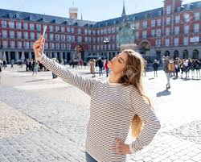
Prihodnost družbenih omrežij v turizmu
Povečana uporaba video vsebin: Prihodnost družbenih omrežij v turizmu bo verjetno vključevala še večjo uporabo video vsebin, kot so videoposnetki v živo, kratki video posnetki in zgodbe. To omogoča turističnim podjetjem, da boljše prikažejo destinacije, doživetja in storitve ter ustvarijo bolj prepričljivo in privlačno vsebino za svoje občinstvo

Slide 73
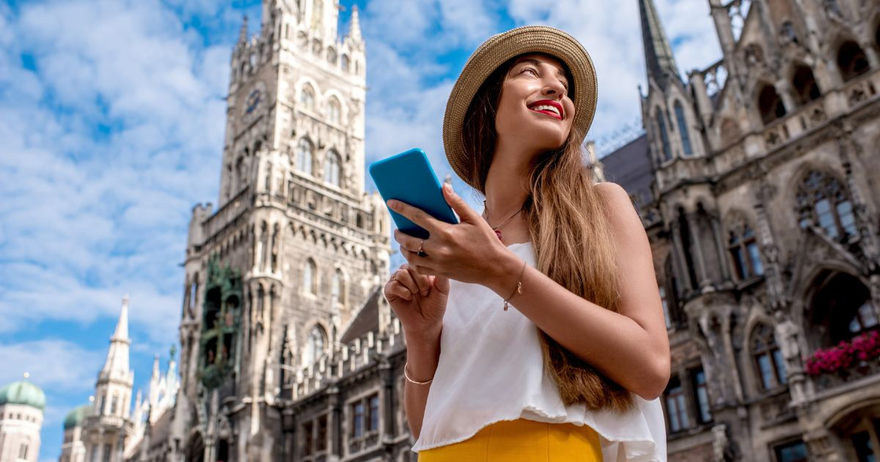
Prihodnost družbenih omrežij v turizmu
Personalizacija in prilagajanje:
Pričakujemo lahko večjo personalizacijo in prilagajanje vsebin na družbenih omrežjih, kjer bodo turistična podjetja bolj natančno ciljala na individualne preference, interese in potrebe svojih strank
To bo omogočilo boljše in bolj relevantne izkušnje za uporabnike

Slide 74
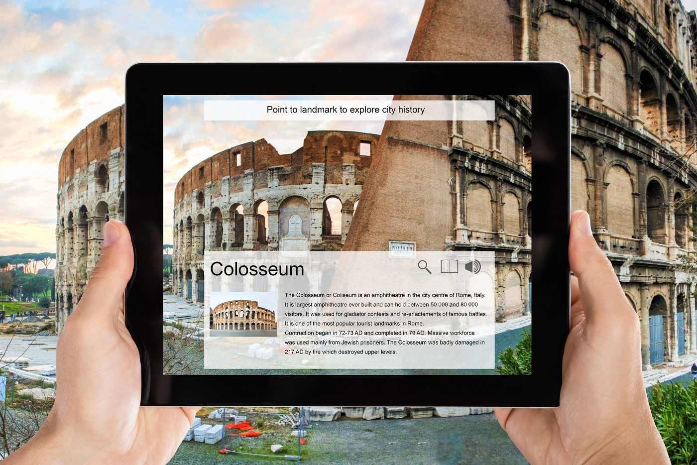

Prihodnost družbenih omrežij v turizmu
Večja vloga razširjene resničnosti (AR) in navidezne resničnosti (VR):
Razširjena resničnost (AR) in navidezna resničnost (VR) bosta verjetno igrali vedno večjo vlogo pri turističnih doživetjih prek družbenih omrežij
To bo potencialnim turistom omogočilo, da predhodno doživijo destinacije, hotele in dejavnosti na virtualen način, kar bo povečalo zanimanje in zaupanje

Slide 75

Prihodnost družbenih omrežij v turizmu
Napredna analitika in umetna inteligenca:
Napredna analitika in umetna inteligenca bosta pomembna prihodnja orodja za turistična podjetja pri upravljanju družbenih omrežij. To bo omogočilo boljše razumevanje potreb, preferenc in vedenja uporabnikov ter prilagajanje marketinških kampanj in vsebin na podlagi pridobljenih podatkov

Slide 76

Prihodnost družbenih omrežij v turizmu
Rast mikro-vplivnežev:
Poleg tradicionalnih vplivnežev lahko pričakujemo tudi rast mikro-vplivnežev, torej posameznikov s manjšim, vendar bolj zvestim občinstvom
Turistična podjetja bodo sodelovala z mikro-vplivneži, da dosežejo bolj segmentirane in ciljno usmerjene skupine potencialnih strank

Slide 77
Trženje vplivnežev
Glede na njihove raziskave se na platformi Instagram najde največ vplivnežev. Delijo jih v štiri skupine:
- MIKRO VPLIVNEŽI: imajo boljše stopnjo angažiranja (engagement) kot tisti z veliko število sledilcev. Pomembna je kvaliteta sledilcev in ne kvantiteta
- MAKRO VPLIVNEŽI: njihovo število sledilcev je do 1 miljona
- MEGA VPLIVNEŽI: ki imajo več kot milijon sledilcev
- ZVEZDNIKI: z več kot 10 milijon sledilcev

Slide 78
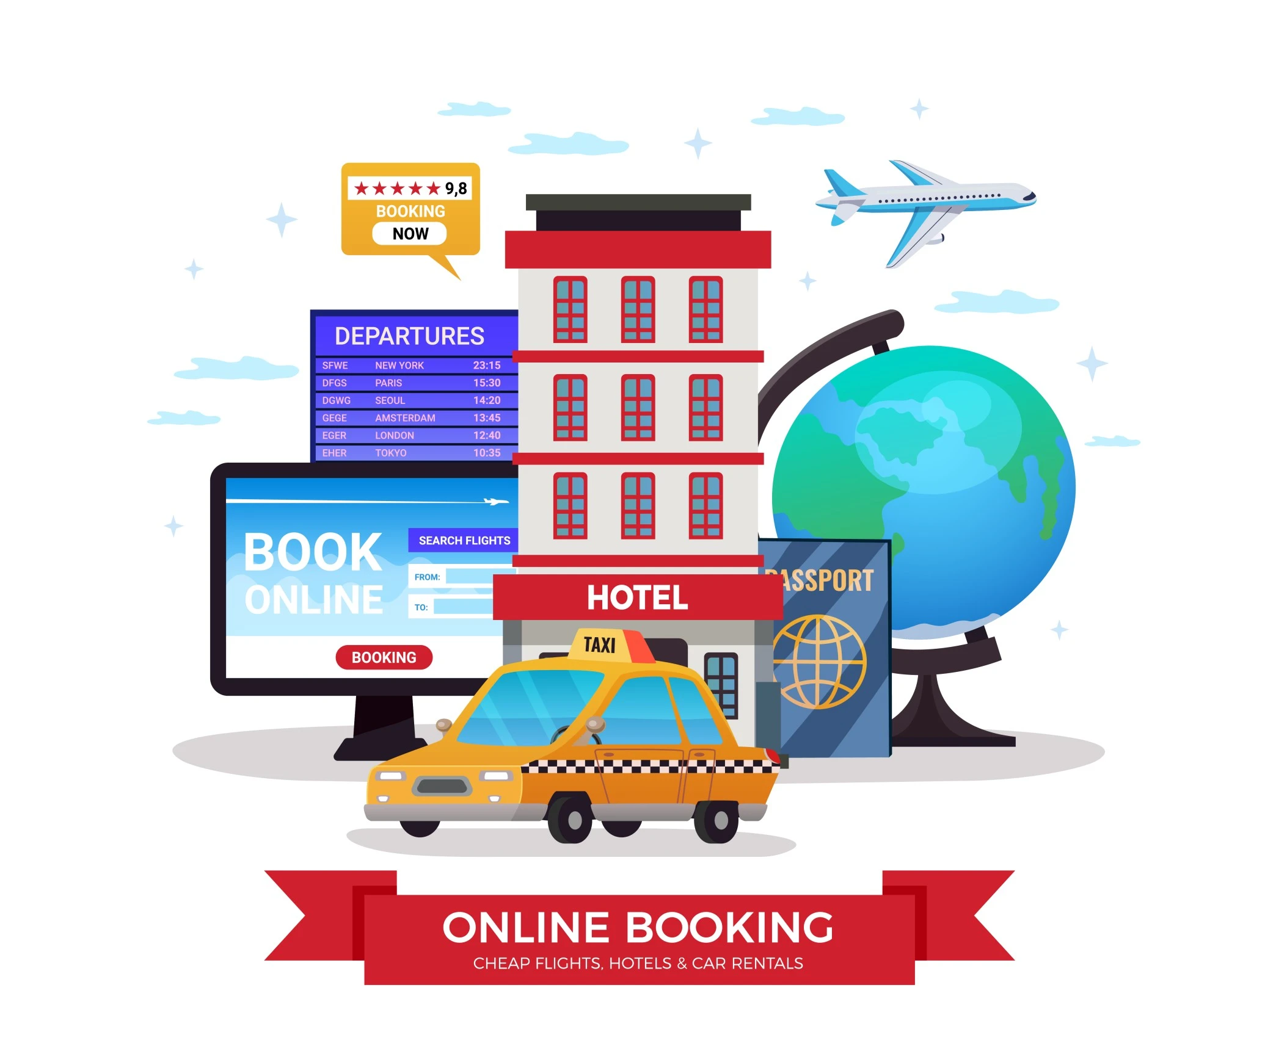
Prihodnost družbenih omrežij v turizmu
Večja integracija z rezervacijskimi sistemi:
Pričakovati je, da se bodo družbena omrežja v turizmu še bolj integrirala s spletnimi rezervacijskimi sistemi, kar bo omogočilo uporabnikom, da na enem mestu dobijo vse informacije in opravijo rezervacije za svoje potovanje
To bo olajšalo proces načrtovanja potovanja in povečalo udobje za potnike

Slide 79

Prihodnost družbenih omrežij v turizmu
Večja zavedanje o trajnostnem turizmu:
Pričakovati je, da se bo poudarek na trajnostnem turizmu še povečal na družbenih omrežjih, pri čemer bodo turistična podjetja spodbujala odgovorno in trajnostno potovanje ter delila zgodbe o okolju prijaznih praksah in iniciativah

Slide 80

Prihodnost družbenih omrežij v turizmu
Novi formati in funkcionalnosti:
Družbena omrežja bodo verjetno uvajala nove formate in funkcionalnosti, ki bodo omogočale še bolj interaktivno in privlačno izkušnjo za uporabnike, na primer
dodatne možnosti za nakupovanje,
rezervacije in
interakcijo s storitvami

Slide 81

Prihodnost družbenih omrežij v turizmu
Blockchain tehnologija:
Blockchain tehnologija bo izboljšala varnost, transparentnost in sledljivost transakcij na družbenih omrežjih v turizmu
Omogočila bo varno shranjevanje podatkov o rezervacijah, plačilih, ocenah in potovanjih ter preprečila goljufije in ponarejanje informacij
Primer: Turistično podjetje lahko uporabi blockchain tehnologijo za ustvarjanje decentraliziranega sistema za upravljanje s potrdili o rezervacijah, ki omogoča popolno preglednost in sledljivost za stranke

Slide 82

Prihodnost družbenih omrežij v turizmu
Blockchain tehnologija:
Airbnb je začel uporabljati VR tehnologijo za ogled prostorov pred rezervacijo, kar omogoča uporabnikom, da virtualno raziskujejo prostore in dobijo boljši občutek za namestitev
Booking.com je začel uporabljati AI za priporočanje namestitvenih možnosti glede na zgodovino iskanja in preferenc uporabnikov, kar omogoča bolj personalizirano izkušnjo uporabnikov
TravelChain je platforma, ki uporablja blockchain tehnologijo za upravljanje s potniškimi podatki, nagrajevanje uporabnikov za deljenje svojih informacij in zagotavljanje večje preglednosti v turistični industriji

Slide 83

Prihodnost družbenih omrežij v turizmu
tehnologije, kot so VR, AR, AI in blockchain, bodo pomembno vplivale na prihodnost družbenih omrežij v turizmu, tako da bodo omogočale bol:
interaktivne,
personalizirane,
varne in
pregledne izkušnje za uporabnike

Slide 84

Vprašanja?

